Slide 1
들어가기 앞서
1. 데이터와 데이터베이스의 상관관계에 대해 생각해봅니다.
2. Structured Query Langauge (SQL) 에 대해 이해합니다.

Slide 2
Data
데이터

Slide 3
Data
일반적인 개념으로서의 데이터는 기존의 정보나 지식이 더 나은 사용이나 처리에 적합한 형태로 표현되거나 코드화된다는 사실을 의미합니다. Data as a general concept refers to the fact that some existing information or knowledge is represented or coded in some form suitable for better usage or processing.

Slide 4
Data
데이터는 어디에 있을까

Slide 5
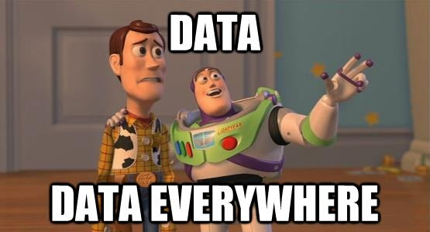
Data

Slide 6
Database
데이터베이스

Slide 7
Database
데이터베이스는 체계화된 데이터의 집합입니다. 스키마, 테이블, 쿼리, 리포트, 뷰 및 기타 오브젝트의 모음입니다. 데이터는 일반적으로 정보처리를 위해 현실의 다방면을 모델링하기 위해 구성됩니다. A database is an organized collection of data.^{[1]} It is the collection of schemas, tables, queries, reports, views, and other objects. The data are typically organized to model aspects of reality in a way that supports processes requiring information.

Slide 8
Database
데이터베이스가 활용되는 곳은

Slide 9
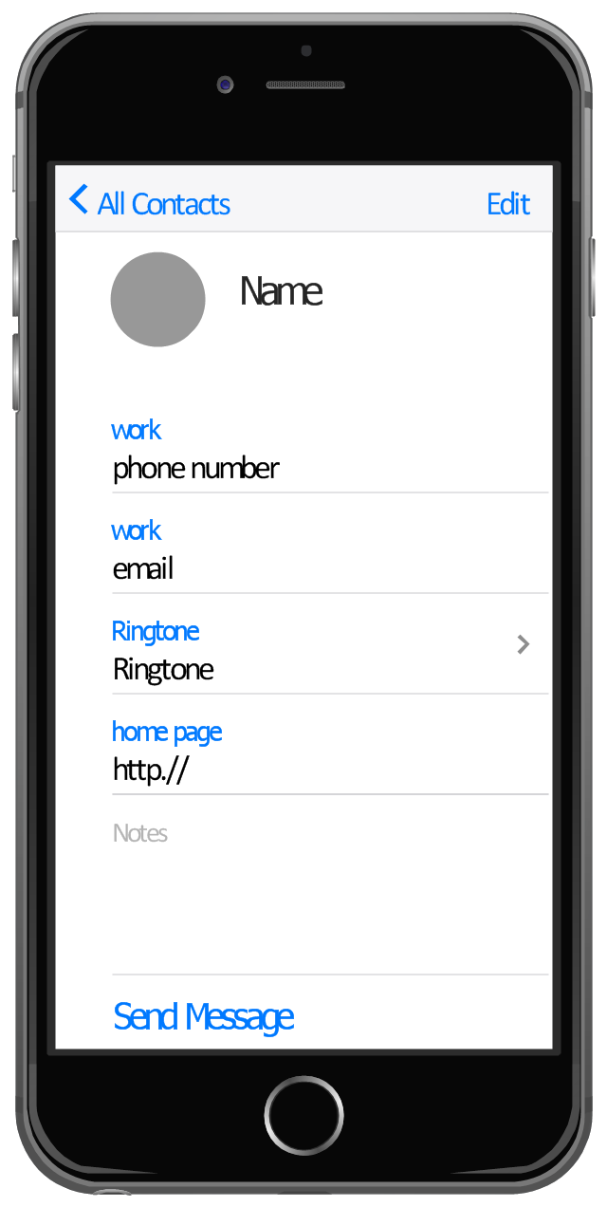
Database

Slide 10

Database

Slide 11

Database

Slide 12

Database

Slide 13
DBMS
데이터베이스 시스템

Slide 14
DBMS
데이터베이스 관리 시스템 (DBMS)은 사용자, 다른 응용 프로그램 및 데이터베이스 자체와 상호 작용하여 데이터를 캡쳐하고 분석하는 컴퓨터 소프트웨어 응용 프로그램입니다. 범용 DBMS는 데이터베이스의 정의, 생성, 질의, 갱신 및 관리를 허용하도록 설계되었습니다. A database management system (DBMS) is a computer software application that interacts with the user, other applications, and the database itself to capture and analyze data. A general-purpose DBMS is designed to allow the definition, creation, querying, update, and administration of databases.

Slide 15
DBMS
데이터베이스시스템이 할 수 있는 것들
데이터 검색과 갱신
동시성 제어
장애 대응
보안

Slide 16
DBMS
DBMS 종류

Slide 17
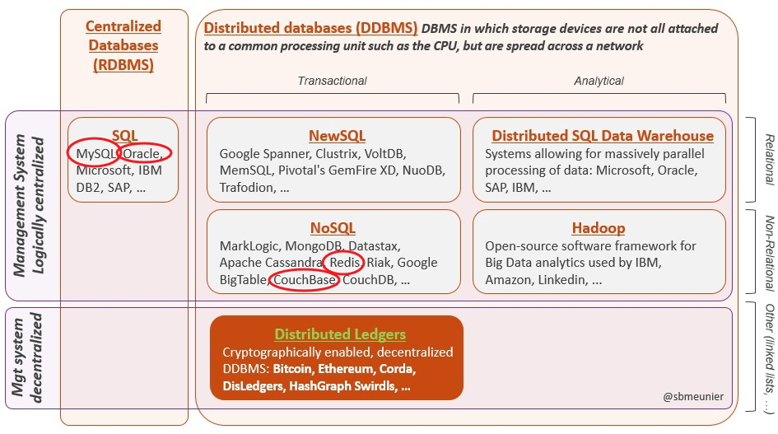
DBMS

Slide 18
DBMS
관계형데이터베이스(RDBMS)

Slide 19
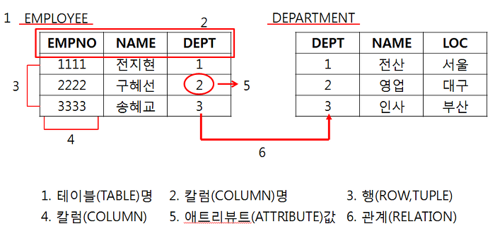
RDBMS

Slide 20
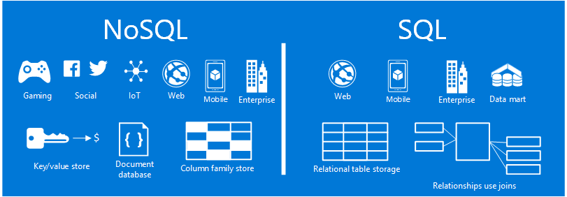
RDBMS

Slide 21
SQL
SQL (Structured Query Language)

Slide 22
SQL
SQL은 프로그래밍에 사용되며 관계형 데이터베이스 관리 시스템 (RDBMS)에 저장된 데이터를 관리하기 위해 설계된 도메인 특정 언어입니다. SQL의 범위에는 데이터 삽입, 조회, 업데이트 및 삭제, 스키마 생성 및 수정, 데이터 액세스 제어가 포함됩니다. Structured Query Language is a domain-specific language used in programming and designed for managing data held in a relational database management system (RDBMS), The scope of SQL includes data insert, query, update and delete, schema creation and modification, and data access control.

Slide 23
SQL

Slide 24
SQL
SELECT `NAME` FROM `EMPLOYEE` WHERE `EMPNO`=3333 OR `DEPT`=2;

Slide 25
DBMS
MySQL

Slide 26

MySQL

Slide 27
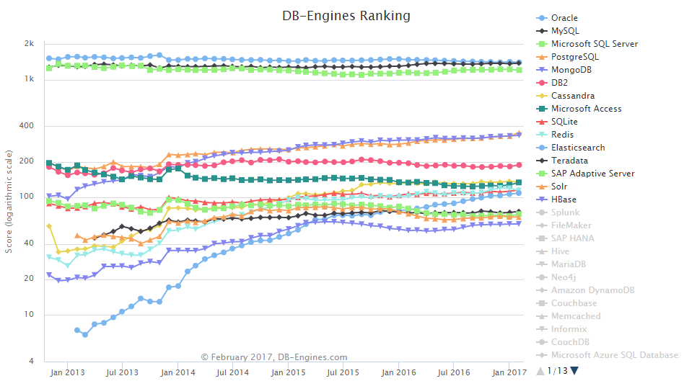
MySQL
https://db-engines.com/en/ranking_trend

Slide 28
MySQL
MySQL 이 유명한 이유
널리 사용된다
사용하기 쉽다
성능이 꽤 보장된다
오픈 소스

Slide 29

MySQL
Michael Widenius

Slide 30
MySQL
끝

